Slide 1

НАЗВАНИЕ город сроки реализации проекта
Автор (команда)
ПЛАН ПРОЕКТА РАЗВИТИЯ ОНЛАЙН-ПРОДАЖ

Slide 2
Титул – название проекта
Подложка в виде тематической картинки
Название проекта

Slide 3
Какую проблему решаем
Формулировка проблемы должна быть четкая, конкретная и ясная.
Не должна содержать решение проблемы.
Проблема «Кто-то хочет чего-то, но есть барьер»
Какой товар или услугу мы хотим продвигать в онлайн-магазине, почему это будет востребовано и для кого?

Slide 4
Перечень законов, на которые должно опираться интернет-предпринимательство
1….
2….
3….

Slide 5
Меры государственной поддержки
Как именно вы будете использовать те или иные меры поддержки

Slide 6
Идея решения проблемы;
краткая суть проекта
Краткое представление того, что вы хотите продвигать с помощью онлайн продаж и каким образом. Ваши преимущества во сравнению с конкурентами. Необходимы картинки, рисунки, визуализация…..
Визуализация продукции.
Определить точки роста продукта.

Slide 7
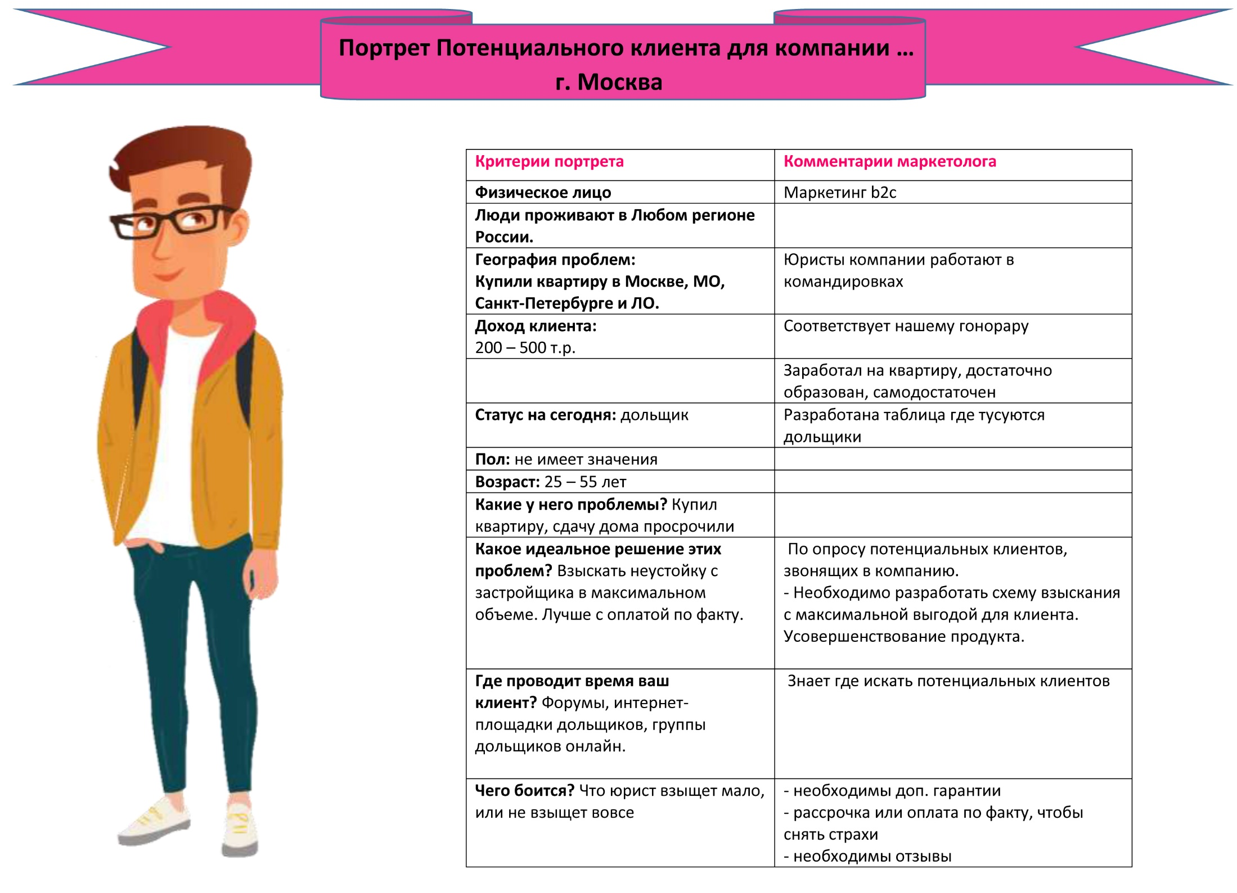
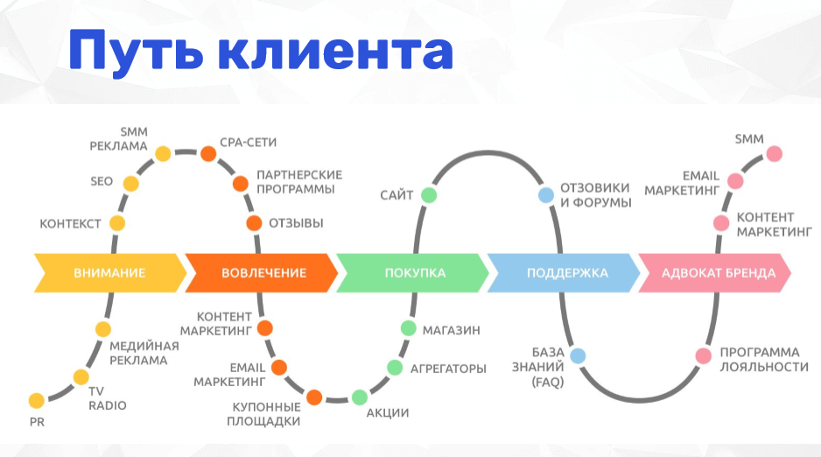
КЛИЕНТЫ
Портрет клиента (основные характеристики потребителей, их запросы и т.д.)
Карта пути клиента (желательно представить в виде схемы)
CRM – с помощью какого инструмента планируете строить взаимоотношения с клиентами, как – описать пошагово (https://sendpulse.com/ru/blog/free-crm#RetailCRM)

Slide 8
Анализ конкурентов
Можно использовать эту таблицу как пример, можно сделать по-своему
Наименование | Kupivip.ru | Wildberries | Aliexpress | lamoda | Kiabi
Ссылка на сайт
Город
Ассортимент
Цена
Оформление
Способы оплаты
Срок доставки, дней
Бесплатная доставка
Бесплатный возврат

Slide 9
Каналы продвижения
Выбрать каналы продвижения и подробно описать как будет оно проходить

Slide 10
Сопровождение
Построение сайта (выбор инструмента создания: программирование, конструктор; выбор стиля, шрифта и т.д.).
Выбор способа доставки товара (Доставка Почтой России, логистическими компаниями Boxberry и DPD, сеть, партнерские программы, самовывоз, курьеры и др.)
Выбор методов оплаты
Подключение системы эквайринга.
Поиск партнеров для поставок продукции.

Slide 11
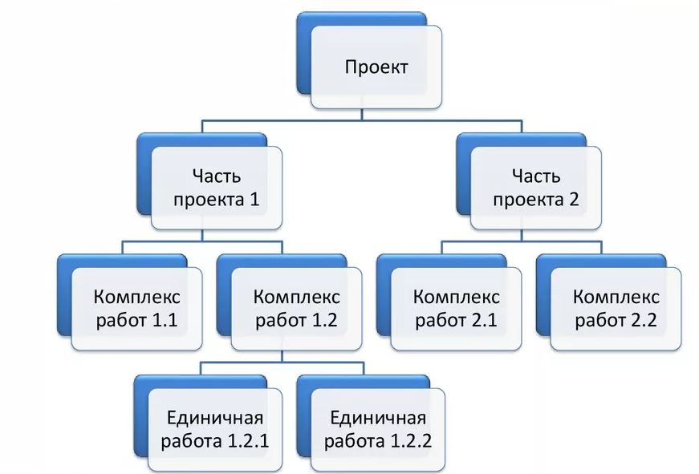
Дерево работ

Slide 12
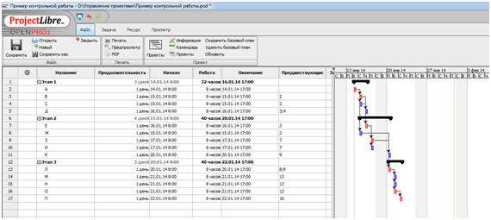
диаграмма Гантта

Slide 13
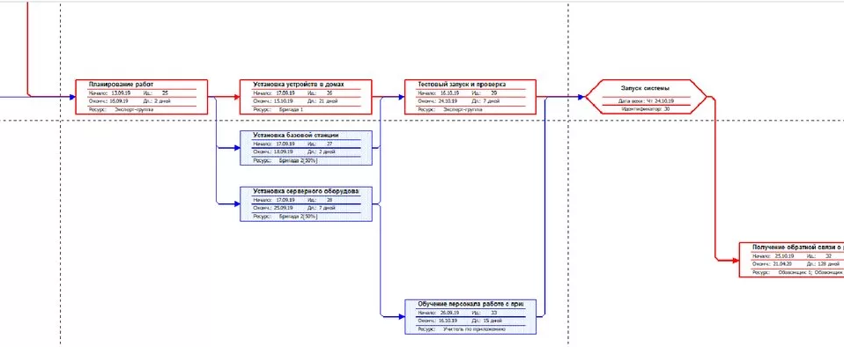
Сетевой график проекта

Slide 14
Матрица ответственности
Работа | Иванов | Петров | Сидоров
1.2.1 | о | с | с
1.2.2 | с | о
 | с |  | о
О- ответственный
С- соисполнитель

Slide 15
Результаты планирования:
Продолжительность критического пути
Количество работ
Численность команды
Сроки реализации:
Использованные методы при планировании:

Slide 16
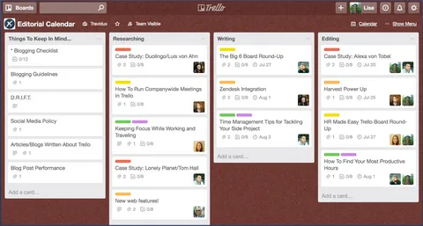
Наша команда
Разработчики проекта
Слоган
Результаты работы в Trello

Slide 17
Благодарим за внимание!

